Slide 1
splay树

Slide 2
splay树
splay树也是一种二叉搜索树，它并不平衡，但是，在很多情况下，k次操作的总和是O(klog(n)), 也就是平均下来，一次操作的时间还是O(log(n))

Slide 3
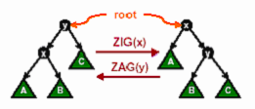
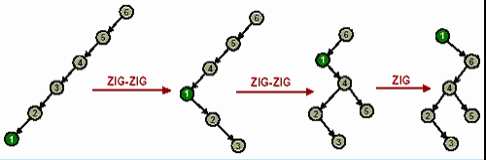
splay树S的伸展操作 splay(x,S)
通过各种旋转操作，让一个结点x成为树S的根节点。
splay(x,S)的操作过程中，带来“平衡”的结果。

Slide 4
splay树的多种树操作：
Find(x,S): S中查找x, 并调整到根（隐含的哲学是：这次访问了，下次还要访问的概率更大，所以调到根）。
Insert(x,S)：插入结点x，并调整到根。
Delete(x,S): 删除结点x，将后继点或者前驱点调整到根
Join(S1,S2): S1的keys<S2的keys, 找到S1的最大x，调整到根，将S2作为x的右子树，从而合并了两个树。
Split(x,S): 以x为界，把S分为两个子树。Find(x,S)就有这个效果。
splay树还支持把x调整到任何一个结点。
Splay(x, f), -----当f是空时，就是调整到根结点。
，

Slide 5
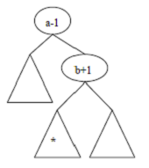
splay树的区间操作
区间[a,b]： 在splay树上，将a前趋结点a+1移到根，再把b的后继结点b+1号结点移到右子树，则b+1的左子树结点就是区间[a,b]
删除区间功能：上述操作后，删除b+1的左子树。
在a后入一些数：上图中把a移到根结点，a+1移到右子树，则a+1的左子树为空。 将需要插入的数做成平衡搜索子树，作为a+1的左子树。

